Slide 1
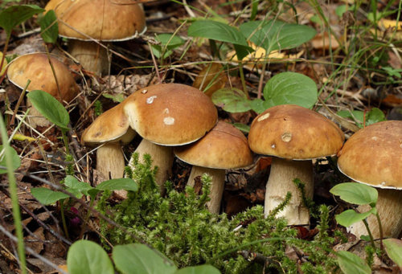
HUBY

Slide 2
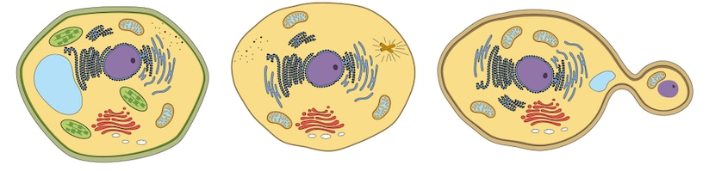
ŽIVOČÍŠNA BUNKA
Cytoplazmatická membrána, jadro, mitochondrie, cytoplazma
HUBOVÁ BUNKA
Bunková stena – chitín
Cytoplazmatická membrána, jadro, mitochondrie, cytoplazma
Vakuola
RASTLINNÁ BUNKA
Bunková stena – celulóza
Cytoplazmatická membrána, jadro, mitochondrie, cytoplazma
Vakuola
Chloroplasty

Slide 3
DÝCHANIE
glukóza + kyslík → oxid uhličitý + voda
C₆H₁₂O₆ + 6 O₂ → 6 CO₂ + 6 H₂O

Slide 4
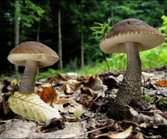
HUBY
Myko – mykológia – mykoríza - mykóza
Organizmy, ktoré nie sú rastliny ani živočíchy
Prijímajú hotové organické živiny z okolia
Rastú, ale nehýbu sa
Dýchajú kyslík
Rozmnožujú sa výtrusmi
Najviac z húb je pod zemou – nekonečne dlhé vlákna podhubia

Slide 5
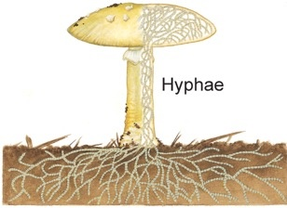
STAVBA HUBY
Klobúk
Výtrusorodá vrstva
Plodnica
Hlúbik
Výtrusy
Podhubie

Slide 6
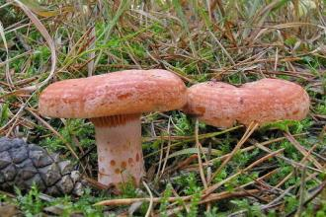
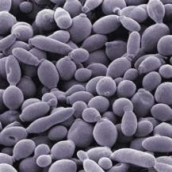
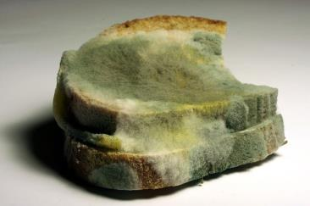
HUBY
HUBY S PLODNICOU
Rozkladné – rozkladajú odumreté rastliny
Symbiotické – spolunažívajú s rastlinami
Parazitické – berú živiny živým rastlinám
KVASINKY
- jednobunkové huby
PLESNE
- mikroskopické huby

Slide 7
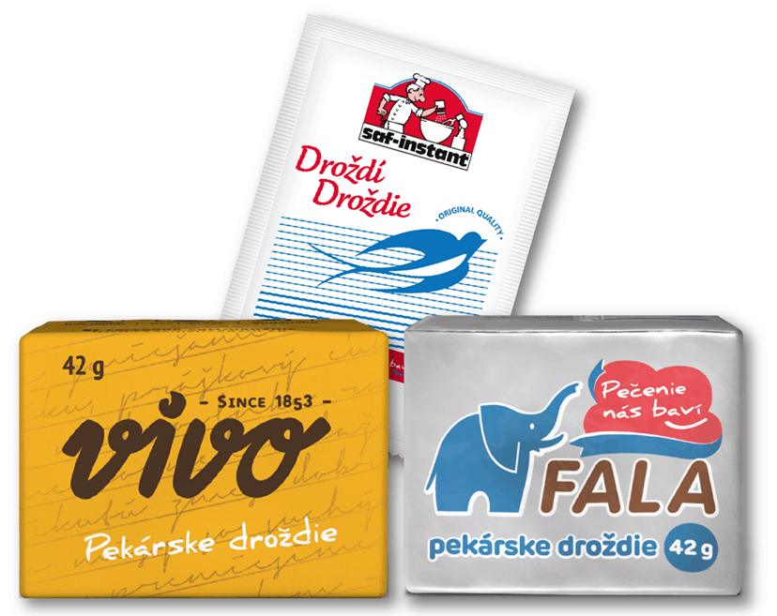
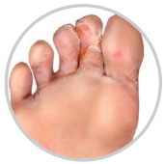
KVASINKY
Jednobunkové huby
Živia sa cukrami
Produkujú alkohol a oxid uhličitý CO₂
Využívajú sa na výrobu alkoholických nápojov a kysnutie cesta
Niektoré kvasinky spôsobujú plesňové ochorenia nôh a zápaly pošvy (mykózy)

Slide 8
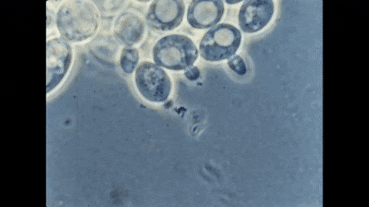
Rozmnožujú sa pučaním

Slide 9
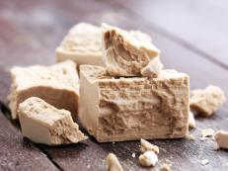
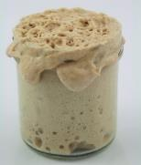
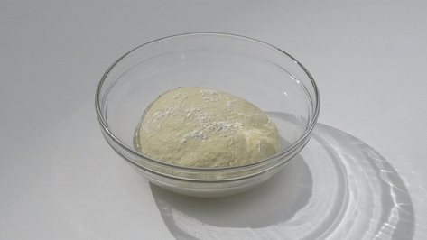
KYSNUTIE CESTA
Kvások, kvasnice, droždie – kvasinka pivná
Do cesta pridáme cukor a múku a udržujeme ho v teple
Kvasinky sa množia, žerú cukor a vyrábajú bubliny CO₂ – nafúknutie cesta

Slide 10
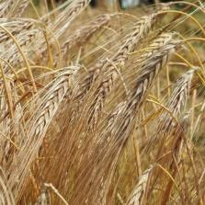
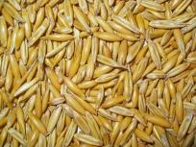
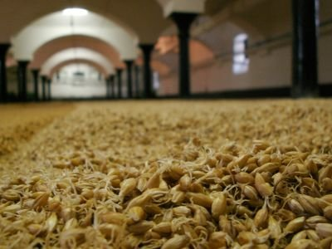
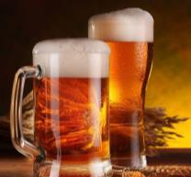
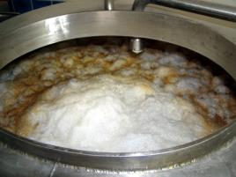
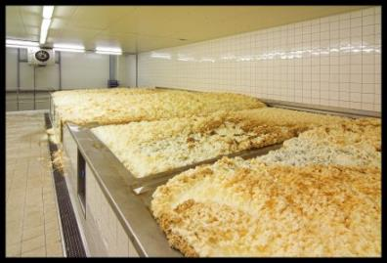
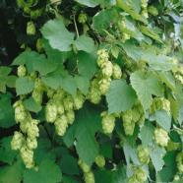
VÝROBA PIVA – kvasinka pivná
1. Jačmeň
2. Naklíčený jačmeň - slad
5. Pivo
3. Kvasenie: vzniká alkohol a bublinky CO₂
4. Pridanie chmeľu – horká chuť, trvanlivosť

Slide 11
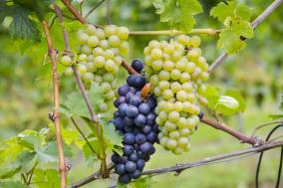
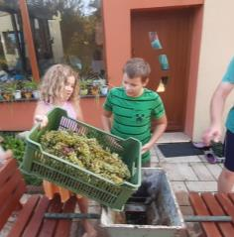
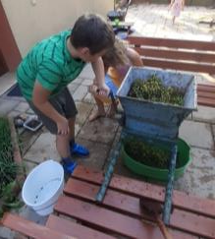
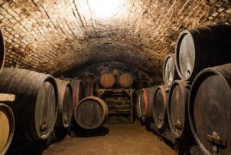
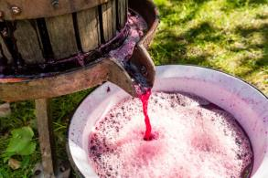
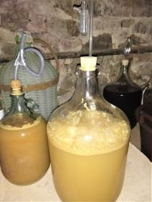
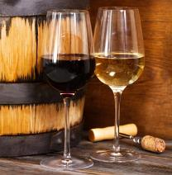
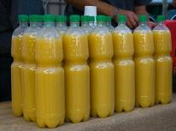
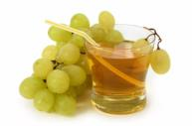
VÝROBA VÍNA– kvasinka vínna
2. Oberanie,
mletie
1. Hrozno (ovocie)
3. Prešovanie
5. Kvasenie
7. Dozrievanie
8. Víno
6. Burčiak
4. Mušt

Slide 12
PLESNE

Slide 13
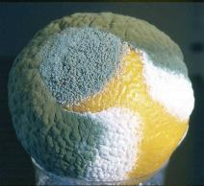
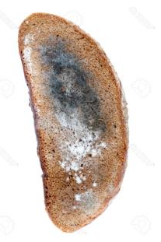
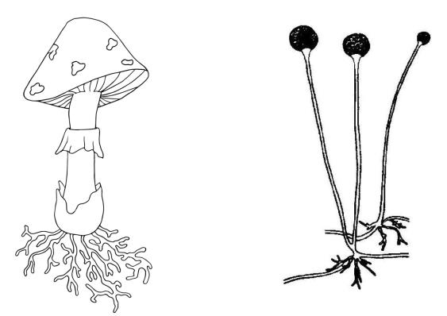
PLESNE
Mikroskopické huby
Rozkladajú zvyšky
Ich výtrusy sú všade okolo nás
Produkujú toxíny
Výtrusy
Klobúk s výtrusorodou vrstvou
Výtrusnica
Hlúbik
Plodnica
Stopka
Podhubie

Slide 14
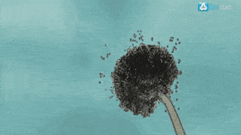
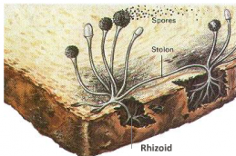
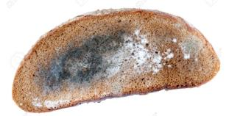
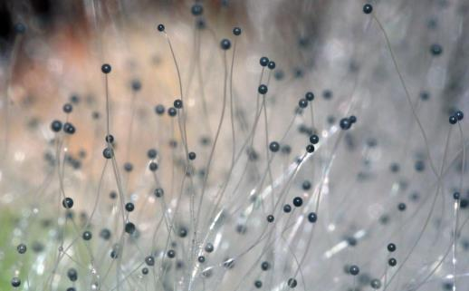
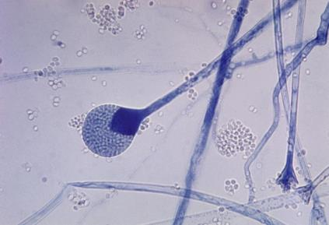
PLESEŇ HLAVIČKATÁ
Čierna pleseň na chlebe

Slide 15
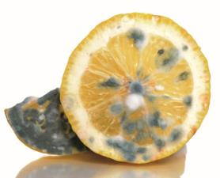
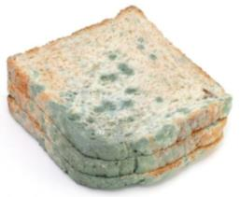
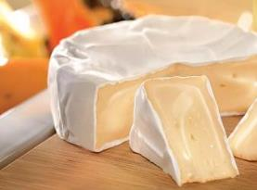
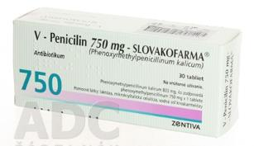
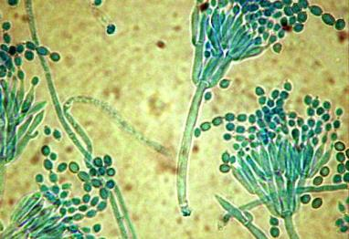
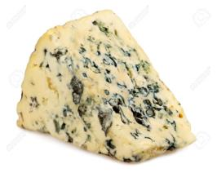
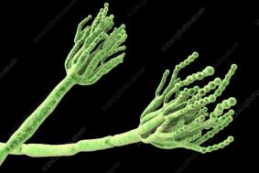
PAPLESEŇ ŠTETKOVITÁ
Penicillium
Zelená pleseň
Má ušľachtilé odrody – na syroch
Vyrába sa z nej penicilín – antibiotikum proti baktériám

Slide 16
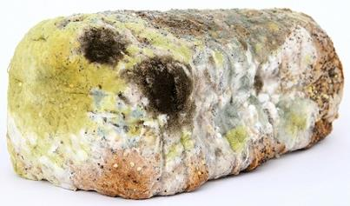
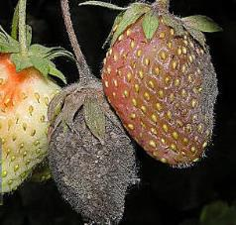
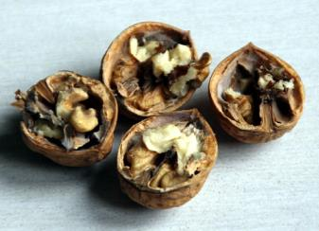
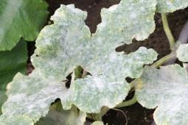
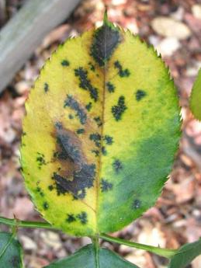
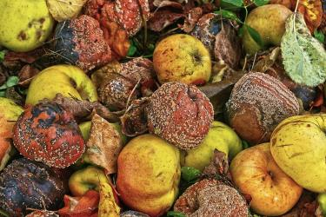
INÉ PLESNE
Nekonzumovať!
Toxické látky – napr. aflatoxín v orechoch
Plesnivenie ovocia – sú na to postreky
Hubové choroby na listoch zeleniny
Čerň
Múčnatka

Slide 17
PENICILÍN
Kto ho objavil?
Kedy?
Ako sa mu to prihodilo?

